Slide 1
МКОУ «Медвежьегорская СОШ №3»
Урок литературного чтения, приуроченный к празднику 8 марта.
Б. А. Емельянов «Мамины руки»;
Н. М. Артюхова «Трудный вечер»
3 класс УМК «Гармония»
Подготовила: учитель
начальных классов
Пакуть Е.А.

Slide 2
родителей
,
не погибает
Кто
.
тот
почитает
вовек

Slide 3
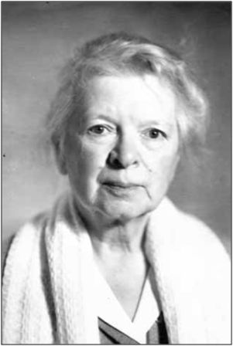
Нина Михайловна
Артюхова
У.с.66

Slide 4
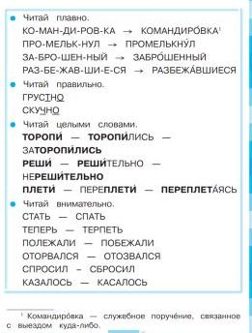
Подготовка
к чтению, с.65

Slide 5
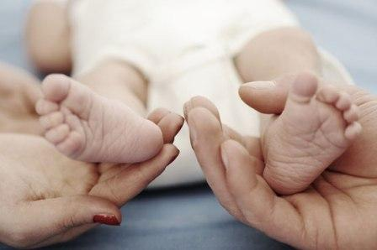
Чуткость –
черта личности, выражающаяся в уважительном отношении и заботе о людях, внимании к их нуждам.

Slide 6
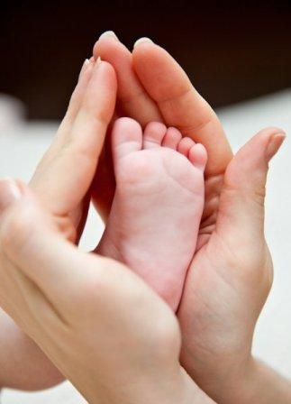
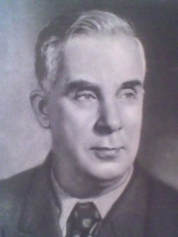
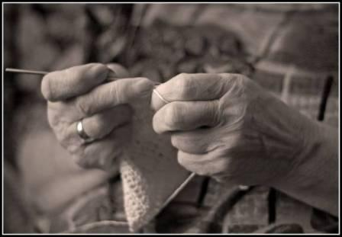
Борис Александрович
Емельянов
У.с.53

Slide 7
Вопросы по тексту:
1. Какие чувства вызывает у вас это произведение?
2. Что вы можете сказать об этой семье (дайте характеристику)…
3. Как вы относитесь к поступку девочки?
4. Чем на эту семью похожа ваша семья?

Slide 8
Д/з: У.с.53-56
Спасибо за работу
на уроке!

Slide 9
Источники:
Яндекс.Картинки [Электронный ресурс]. – Режим доступа : https://yandex.ru/images/;
Словарь [Электронный ресурс]. – Режим доступа : http://psihotesti.ru/gloss/tag/chutkost/

